Slide 1

Оформление договора для победителей программы «Старт СОРП»

Slide 2
программа
«СТАРТ»
Заявитель- Физическое лицо (ФИО в протоколе)
Физические лица – победители конкурса должны в срок не более 20-и календарных дней с даты утверждения результатов конкурса зарегистрировать юридическое лицо, соответствующее критериям отнесения к субъектам малого предпринимательства в соответствии с Федеральным законом от 24.07.2007 г. № 209-ФЗ «О развитии малого и среднего предпринимательства в Российской Федерации», с которым заключается договор гранта. Созданное предприятие должно удовлетворять требованиям п. 3.1 Положения, а также следующим требованиям:
физические лица (руководитель и/или другие члены проектной команды), подавшие на конкурс заявку, утвержденную к финансированию, должны иметь суммарную долю в уставном капитале предприятия не менее 51%;
физическое лицо, подавшее на конкурс заявку, утвержденную к финансированию, должно являться руководителем предприятия.
В течение 5 рабочих дней с даты регистрации предприятия в Фонд должна быть направлена
выписка из Единого государственного реестра юридических лиц (ЕГРЮЛ), выданная ФНС России;
Электронный документ необходимо направить с указанием номера заявки на электронную почту prokhorenkova@fasie.ru

Slide 3
программа
«СТАРТ»
Заявитель Юридическое лицо (в протоколе ООО)
Проверьте, что ООО находится в реестре МСП на текущий момент.
Можно сразу оформлять договор (см. презентацию далее)
Договор должен быть подан на проверку не более чем через 10 календарных дней с даты утверждения результатов конкурса.

Slide 4



программа
«СТАРТ»
Оформление Договора
Договор оформляется в электронной системе online.fasie.ru
Информация из заявки автоматически переносится в разделы договора.
Поля договора в системе можно и нужно корректировать.
Корректировки должны соответствовать требованиям Фонда по оформлению договора (см. презентацию далее)
Согласование договора - это проверка договора на соответствие требованиям Фонда.
Договор не соответствующий требованиям Фонда подписан не будет

Slide 5


программа
Внимательно заполнить и
проверить все поля договора
«СТАРТ»
Раздел «Информация об исполнителе»
Название предприятия (краткое и полное), как в Выписке из ЕГРЮЛ (заглавными буквами)
Юридический адрес, как в Выписке из ЕГРЮЛ (полностью, включая кв., эт., пом. и прочее)
Должность руководителя, как в Выписке из ЕГРЮЛ
Реквизиты банка, как в справке из банка
ОКВЭДы, как в выписке из ЕГРЮЛ, обязательно наличие 72.19 «Научные исследования и разработки в области естественных и технических наук»
Учредители, как в Выписке из ЕГРЮЛ

Slide 6



программа
Прикрепить цветные копии документов –
ОДИН документ ОДИН файл,
страницы перевернуты в одну сторону!
«СТАРТ»
Выписка из ЕГРЮЛ –электронный документ, выданный ФНС РФ не ранее чем за 6 месяцев до даты подачи договора. (https://egrul.nalog.ru/index.html)
Выписка из реестра МСП - (https://ofd.nalog.ru/)
Учредительные документы- Скан-копия всех страниц Устава (если Устав типовой, нужно приложить типовую форму)
Банковская справка о наличии банковского счета- документ, подтверждающий наличие банковского счета грантополучателя (обязательно заверенный печатью банка и подписью сотрудника)
Документы, подтверждающие полномочия представителя – приказ или решение о назначении руководителя.
Декларация о соответствии участника требованиям, установленным условиями конкурса – выгрузить печатную форму. Прикрепите скан-копию подписанного документа в формате PDF

Slide 7



программа
Раздел «Сотрудники»
«СТАРТ»
команда оплачивается из средств гранта по статье сметы «Заработная плата»*
Должности (научные) сотрудников (штатные и внештатные (ГПХ)) выполняющих НИОКР.
Научная команда в заявке, которую оценивали эксперты, должна быть в договоре.
При необходимости список научных сотрудников можно расширить.
Из средств гранта оплачиваются: руководитель ООО, бухгалтер, научный руководитель, научные сотрудники, программисты, инженеры и пр. научные должности.
Не оплачиваются: Менеджеры, начальники отделов, заместители, коммерческие директора, финансовые директора, дизайнеры, продавцы, юристы, экономисты, помощники и пр.
Должности должны быть на русском языке.
Приложить согласия на обработку персональных данных на всех сотрудников.
*Самозанятые не входят в раздел «сотрудники» и не являются членами команды.
Самозанятые могут оплачиваться, как привлеченные специалисты по статье сметы «Оплата работ, выполняемых сторонними юридическими лицами, ИП и плательщиками НПД».

Slide 8



программа
«СТАРТ»
Раздел «Основные сведения»
Средства гранта выделяются только на НИОКР.
НИР – научно-исследовательская работа. Это научная работа, связанная с исследованиями, экспериментами, обобщением и анализом данных/информации. ОКР – опытно-конструкторская работа – комплекс мероприятий, направленных на разработку конструкторской и технологической документации, изготовление по ним опытного образца, а также проведение испытаний опытного образца изделия с последующей корректировкой документации
ВНИМАНИЕ! Не оплачивается: готовая продукция/изделия, партии, серии, промышленные, лабораторные, опытно-промышленные образцы и пр. Не должно быть коммерческого названия ни в одном разделе договора.
Результатом может быть прототип или опытный образец.
Название НИОКР 1-ого года (этапа) реализации проекта СТАРТ-1 – это тема договора на Старт-1.
(Например, «Разработка и испытания или тестирование опытного образца или прототипа ……»)
Договор длится 12 месяцев с даты подписания.
Далее техническое задание и календарный план должны соответствовать теме договора.
Название НИОКР 2-ого года (этапа) реализации проекта – это планируемые работы на следующий год СТАРТ-2
(Например, «Доработка и испытания/тестирование опытного образца или прототипа ….»).
Если Старт-2 не предполагается, можно поставить прочерк ( - )

Slide 9



программа
Раздел «Техническое задание»
«СТАРТ»
Заполняется на текущий год (договор) работы
Договор длится 12 месяцев с даты подписания.
Все параметры и характеристики в ТЗ нужно будет достигнуть и документально подтвердить по окончании Старт-1
Цель выполнения НИОКР - цель формируется из названия НИОКР (см. тему договора Старт-1 (или Старт-2) в повелительном наклонении (например, Разработать и испытать…).
Далее нужно указать основные научно-технические проблемы, на решение которых направлено выполнение НИОКР этого года. Не работы и задачи, а технические проблемы, которые решаете.
Назначение научно-технического продукта – В разделе должно быть 2 абзаца: области применения разрабатываемой продукции и категории потенциальных потребителей.
Конкретные организации указывать не нужно.

Slide 10



программа
Раздел «Техническое задание»
«СТАРТ»
Технические требования к научно-техническому продукту (прототипу, опытному образцу), который должен быть разработан в рамках выполнения НИОКР
Указываются основные функциональные возможности научно-технического продукта (а также его составных частей, подсистем и пр., если продукт сложный).
Указываются параметры, характеризующие качество выполнения продуктом функций (суммарно пять - семь параметров в числовом выражении ).
Подробно описать все параметры.
Уменьшать показатели относительно заявки нельзя, можно и нужно расширить и уточнить.
Возможно использовать диапазоны и/или не более/не менее.
7

Slide 11



программа
Раздел «Техническое задание»
«СТАРТ»
Конструктивные требования к научно-техническому продукту, который должен быть получен в результате выполнения текущего этапа НИОКР.
Описывается внешний вид научно-технического продукта, а также указываются основные функциональные части продукта (отдельные устройства, приборы, механизмы, модули, подсистемы, компоненты, стадии технологического процесса и т.д.) и их назначение
Указываются требования по прочности, эргономичности, надежности, технологичности и т.п. (требования не должны повторять параметры, указанные в п. 4.1.2), а также требования к материалам, исходным компонентам, сырью.
Подробно описать все параметры.
Уменьшать показатели относительно заявки нельзя, можно и нужно расширить и уточнить
8

Slide 12



программа
«СТАРТ»
Раздел «Техническое задание»
Если применимо заполняются разделы:
Требования к массогабаритным характеристикам научно-технического продукта
Требования к мощностным характеристикам научно-технического продукта – по потребляемой/производимой энергии
Требования к удельным характеристикам научно-технического продукта – на единицу производимой продукции – для машин и аппаратов
Требования к аппаратной части программных комплексов/программной части аппаратно-программных комплексов
Требования к условиям апробации, пилотного тестирования или использования научно-технического продукта (при необходимости, если предъявляются специфические требования, например, функционирование при определённой температуре, влажности окружающей среды, атмосферном давлении, в условиях, незащищенных от атмосферных воздействий, специальных средах и т.п.).
9

Slide 13



программа
Раздел «Техническое задание»
«СТАРТ»
Отчетность по НИОКР (перечень технической документации, разрабатываемой в процессе выполнения НИОКР)
Выбрать отчеты из списка в системе (скопировать и вставить), которые будут разработаны в процессе выполнения работ
Название отчетов не корректировать
«Научно-технические отчеты» - обязательно, остальные отчеты выбираете исходя из проекта и работ в календарном плане.
Все параметры и характеристики в ТЗ нужно будет достигнуть и документально подтвердить по окончанию договора.
10

Slide 14



программа
Раздел «Смета»
«СТАРТ»
Оплата работ, выполняемых сторонними юридическими лицами, индивидуальными предпринимателями и физическими лицами – плательщиками налога на профессиональный доход
(не более 25% от суммы гранта, как по сумме, так и по объему работ в КП)
необходимо заполнить, если для выполнения работ календарного плана будут привлечены дополнительные организации и/или самозанятые.
Работы нужно сформулировать так, чтобы они имели отношение к теме договора.
В дальнейшем договор с привлеченными организациями и/или привлеченными самозанятыми должен быть именно в таких формулировках.
Каждая работа должна быть в новой строчке. Одна работа- один соисполнитель.
Работы привлеченных организаций и/или самозанятых должны быть отражены в календарном плане вместе с Вашими работами, на том этапе, на котором они будут выполнены (скопировать и вставить).
Не нужно писать кто будет выполнять работу, отразить только саму работу.
Если работы по договору выполняются собственными силами (штатными и внештатными сотрудниками), заполнять радел не нужно.
11

Slide 15



программа
«СТАРТ»
Раздел «Смета»
Материалы, сырье, комплектующие
Если на средства гранта требуется приобрести материалы/ сырье/ комплектующие, то необходимо указать что планируете закупать.
Внимание! оборудование, устройства, серверы, компьютеры, планшеты, смартфоны, инструменты, измерительные приборы, машины, помещения и пр. на средства гранта нельзя покупать.
Для ИТ проектов возможна только покупка лицензионного ПО, если оно нужно, то необходимо написать какое именно.
Если комплектующие не требуются, раздел не заполнять.
Комплектующие предусмотрены для использования грантополучателем, а не привлеченными организациями.
12

Slide 16

программа
«СТАРТ»
Раздел «Календарный план»
Заполняется на текущий год работы
Договор длится 12 месяцев с даты подписания.
Необходимо описать работы (НИОКР), раскрывающие тему договора Старт-1 или 2 (Например, исследование, разработка, тестирование, испытания, анализ, доработка и т.д.)
Каждый этап 3-5 развернутых предложения.
Если в смете предусмотрены работы сторонних организаций или соисполнителей, их работы необходимо указать в КП в тех же формулировках, как в смете (скопировать и вставить. Не нужно писать кто выполняет работу, только саму работу).
Работы не должны повторяться.
Коммерциализация, внедрение, партии, дизайн, сертификация, подача и оформление ИС, оформление отчетов, закупка, сайт, конференции и пр. из средств гранта не оплачиваются и не должны быть в календарном плане.
Работы, которые уже выполнены с даты подачи заявки не нужно писать. Должны быть работы, которые будут выполняться на средства гранта с даты подписания договора.
Нумерации и наименований этапов быть не должно быть, все работы через точку.
12

Slide 17

программа
«СТАРТ»
Раздел «Таблица МИП»
Планы развития предприятия (МИП-Малое Инновационное Предприятие).
Необходимо заполнить все доступные для заполнения поля (до 2030 года).
Поля заполняются на каждый год, не нарастающим итогом.
Предприятие должно развиваться
Показатели должны быть реалистичными и достижимыми
Минимальные показатели см. по Положению о конкурсе
12

Slide 18
программа
«СТАРТ»
Согласование договора
Заполнить и проверить все разделы договора в системе
Нажать кнопку «ПОДАТЬ»
Проверка договора проходит удаленно (до 7 рабочих дней)
При наличии замечаний со стороны Фонда победитель обязуется устранить замечания и отправить договор на повторное согласование в 3-дневный срок.
Общий срок согласования не должен превышать (см. Положение):
30 календарных дней с даты размещения итогов конкурса в случае, если победителем конкурса является юридическое лицо;
60 календарных дней с даты размещения итогов конкурса в случае, если победителем конкурса является физическое лицо.
В случаях нарушения сроков Фонд вправе отказать победителю конкурса в заключении договора гранта.
Обращаем внимание, что для подписания договора необходима ЭЦП http://fasie.ru/press/fund/fond-esp/?sphrase_id=44616%20
12

Slide 19
программа
«СТАРТ»
Перечисление гранта
ВНИМАНИЕ!
Средства гранта перечисляются:
1. После подписания Договора
2. После подписания Соглашения о предоставлении информации о ходе реализации инновационного проекта.
ПОСЛЕ подписания основного договора в системе появится вкладка «отчетность», в ней будет находиться Соглашение. Его нужно подписать. Без его подписания средства гранта не перечисляются см. положение о конкурсе
12

Slide 20
Прохоренкова Анастасия Сергеевна
Центрального округа (только Москва и МО)
Контакты ответственных сотрудников размещены в договоре на странице основные сведения.
Общий номер +7 (495) 249-249-2
Контакты кураторов по регионам
Прохоренкова Анастасия Сергеевна
только Москва
Доб. 138 (Prokhorenkova.AS@fasie.ru)
Гриневский Дмитрий Анатольевич
Приволжского, Северо-Кавказского, Дальневосточного ФО
Доб. 175 (Grinevsky.DA@fasie.ru)
Жукова Виктория Петровна
Южного, Сибирского и
Уральского ФО
Доб. 173 (Zhukova.VP@fasie.ru)
Зюбин Илья Игоревич
Центрального (все, кроме Москвы) и
Северо-Западного ФО
Доб. 116 (Zyubin.II@fasie.ru)
В случае технических проблем просим обращаться в службу технической поддержки: support@fasie.ru, тел.: +7 (495) 249-249-2 доб. 196

Slide 21
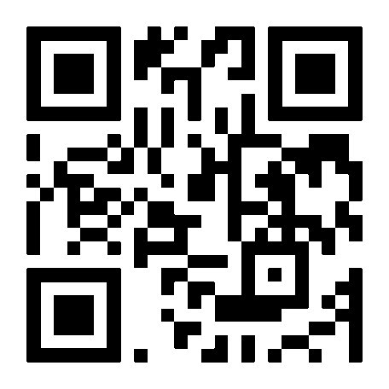
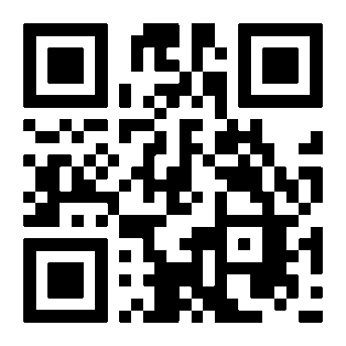
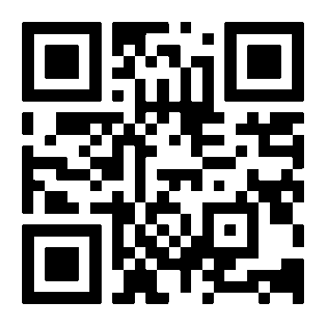
Сайт
Фонда:
fasie.ru
Telegram
канал
t.me/fasietalks
Группа
Вконтакте:
vk.com/fondfasie

